Slide 1
第十六讲 计算复杂性理论 下

Slide 2
本讲提要
非确定图灵机与NP问题
NP完全与典型的NP完全问题
计算复杂性理论在密码学中的应用

Slide 3
1.1非确定图灵机与NP问题
许多问题目前尚未找到多项式复杂性的解决方法，但是很容易设计出一个时间复杂性为多项式级的算法来验证问题解答的正确性。为此，我们需要修改确定图灵机为非确定图灵机来描述这类问题的算法。

Slide 4
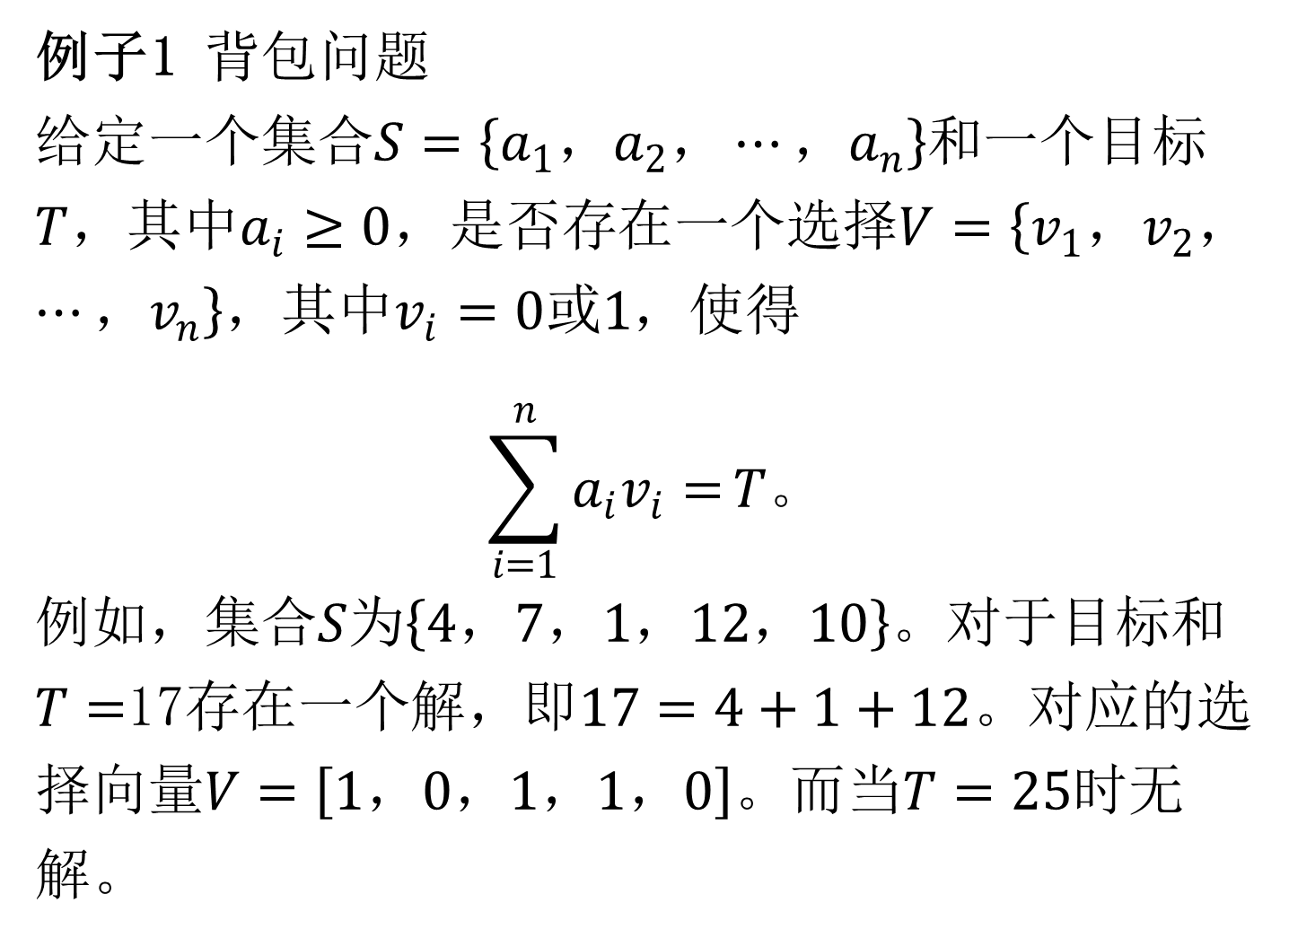
1.1非确定图灵机与NP问题 (续)
例子1 背包问题
给定一个集合$S=\left\{a_{1}，a_{2}，⋯{，a}_{n}\right\}$和一个目标$T$，其中$a_{i}≥0$，是否存在一个选择$V=\left\{v_{1}，v_{2}，⋯{，v}_{n}\right\}$，其中$v_{i}=0或1$，使得
$$\sum_{i=1}^{n}{a_{i}v_{i}=}T。$$
例如，集合$S$为$\left\{4，7，1，12，10\right\}$。对于目标和$T=$17存在一个解，即$17=4+1+12$。对应的选择向量$V=\left[1，0，1，1，0\right]$。而当$T=25$时无解。

Slide 5
1.1非确定图灵机与NP问题(续)
定义1 非确定k带图灵机程序M由如下一个七元组构成
M=(Q, q₀, q_{f}, T, I, b, δ)
其中，Q，q₀，q_{f}，T， I，b，δ的定义与上一讲确定图灵机的定义相同，δ是从Q×T^{k}到Q×(T×{L, R, S})^{k}的一个映射，而且其中至少有一个映射是一对多的映射。

Slide 6
1.2 确定图灵机与RAM模型(续)
一个确定性k带图灵机程序(Program)可以详细描述为一个七元组：TM=(Q, q₀, q_{f}, T, I, b, δ),其中，Q是一个有限状态集合；q₀∈Q称为初始状态；q_{f}∈Q称为终止状态或接收状态。T是带格中符号的有限集合；I是输入字符集，且I⊂T；b是T中的唯一空符，有b∈T−Ι；δ称做图灵机的下移函数或有限状态控制函数，是从Q×T^{k}的某一个子集到Q×(T×{L, R, S})^{k}的映射函数，即对由一个当前状态和k条带上扫描到的当前符号所构成的一个k＋1元组，它唯一地给出一个新的状态和k个序偶，而每一个序偶由一个新的带符号和带头移动方向组成。

Slide 7
1.2 确定图灵机与RAM模型(续)
假定某台图灵机的下移函数表中有一个定义式为
δ(q₁, a₁, a₂, …, a_{k})=[q′, (a′₁, d₁), (a′₂, d₂), …, (a′_{k}, d_{k})]。
当图灵机处于状态q且对一切1≤i≤k，第i条带的带头扫描当前方格中的符号正好是a_{i}时，图灵机就按这个下移函数定义式所规定的内容进行如下工作：
（1）把i条带头下当前方格中的符号a_{i}清除并写上新的带符号a′_{i}，1≤i≤k。
（2）按d_{i}指出的方向移动各带的带头。这里，d_{i}=L表示带头往左移一格，d_{i}=R表示带头往右移一格， d_{i}=S表示带头不动。
（3）将图灵机的当前状态q改为q′。

Slide 8
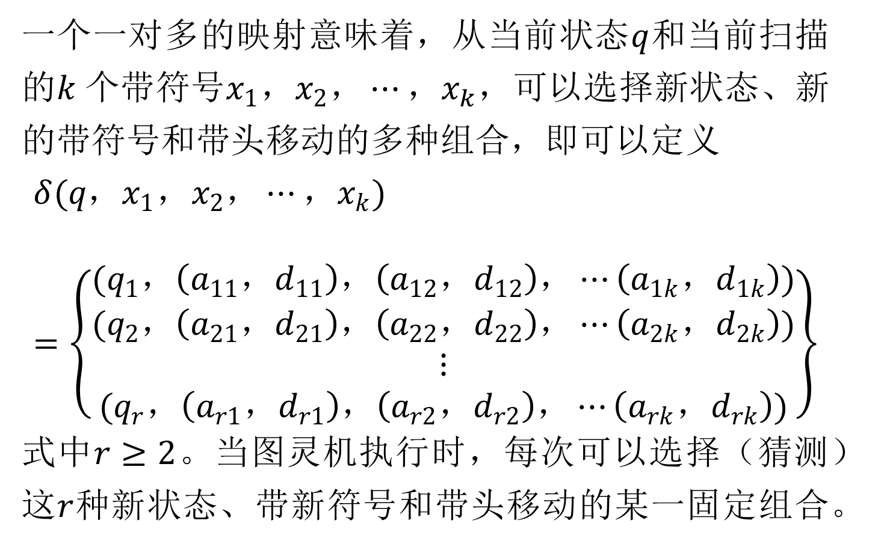
1.1非确定图灵机与NP问题 (续)
一个一对多的映射意味着，从当前状态$q$和当前扫描的$k$个带符号$x_{1}，x_{2}，⋯，x_{k}$，可以选择新状态、新的带符号和带头移动的多种组合，即可以定义
$${δ(q，x}_{1}，x_{2}，⋯{，x}_{k})=\left\{\begin{matrix}\begin{matrix}(q_{1}，\left(a_{11}，d_{11}\right)，\left(a_{12}，d_{12}\right)，⋯\left(a_{1k}，d_{1k}\right)) \\ (q_{2}，\left(a_{21}，d_{21}\right)，\left(a_{22}，d_{22}\right)，⋯\left(a_{2k}，d_{2k}\right))\end{matrix} \\ ⋮ \\ (q_{r}，\left(a_{r1}，d_{r1}\right)，\left(a_{r2}，d_{r2}\right)，⋯\left(a_{rk}，d_{rk}\right))\end{matrix}\right\}$$
式中$r≥2$。当图灵机执行时，每次可以选择（猜测）这$r$种新状态、带新符号和带头移动的某一固定组合。

Slide 9
1.1非确定图灵机与NP问题(续)
定义2 非确定图灵机的时间复杂性T(n)是指，假若对于任何长度为n的可接收的输入ω，都存在着一条导致接收状态的计算序列，该序列至多有T(n)步。带头移动过程中任何一条带上被扫描到的不同方格数的总和不超过S(n)，则S(n)定义为该台非确定图灵机的空间复杂性。

Slide 10
1.1非确定图灵机与NP问题(续)
定理1 设L(M)是一台非确定图灵机M所可以接收的语言，M的时间复杂性是T(n)。那么，必存在一台确定图灵机M′，它所接收的语言L(M′)=L(M)且时间复杂性是O(C^{T(n)})，其中C是某个正常数。
若存在一个多项式p(x)，使得对于所有的n>1，有T(n)≤p(n)，则称非确定图灵机程序M为一个多项式时间非确定图灵机程序。

Slide 11
1.1非确定图灵机与NP问题(续)
定义3 NP类为：
NP={L：存在一个多项式时间非确定图灵机程序M，使得L能被M识别，即L=L_{M}}。
定理2 若Π∈NP，则存在一个多项式p，使得Π可以用一个时间复杂性为O(2^{p(n)})的确定性算法来求解。
公开困难问题：P问题是否等于NP问题？

Slide 12
1.2 NP完全与典型的NP完全问题
定义4 称语言L₁在多项式时间内可以归约为语言L₂，写做L₁≤_{p}L₂，是指存在一个多项式时间可计算的函数f：{0, 1}*→{0, 1}*，满足对所有的x∈{0, 1}*，都有
x∈L₁当且仅当x∈L₂
称函数f为归约函数，计算f的多项式时间算法F称为归约算法。
引理1 如果L₁，L₂⊆{0, 1}*且满足L₁≤_{p}L₂的语言，如果L₂∈P则L₁∈P。

Slide 13
1.2 NP完全与典型的NP完全问题(续)
定理3 多项式归约具有如下基本性质：如果L₁≤_{p}L₂，L₂≤_{p}L₃，则L₁≤_{p}L₃。
定理3证明.
令f₁：{0, 1}*→{0, 1}*为L₁到L₂的一个多项式变换，而f₂：{0, 1}*→{0, 1}*为L₂到L₃的一个多项式变换。那么对于所有的x∈L₁，由f(x)= f₂(f₁(x))所定义的函数f：{0, 1}*→{0, 1}*，就是从L₁到L₃所需要的变换，显然f(x)∈L₃当且仅当x∈L₁，而f的值可以由一个多项式时间确定图灵机程序来计算。

Slide 14
1.2 NP完全与典型的NP完全问题(续)
语言L⊆{0, 1}*，如果对一个L′∈NP，有L′≤_{p}L，则L也是NP困难的。
定义5 语言L∈NP，如果对每一个L′∈NP，有L′≤_{p}L，则称L是NP完全的。
定理4 如果任何NP完全问题是多项式时间可求解的，则P=NP。等价地，如果NP中的任何问题不是多项式时间可求解的，则所有NP完全问题都不是多项式时间可求解的。

Slide 15
1.2 NP完全与典型的NP完全问题(续)
定理4证明.
假定L∈P，并且L∈NP完全问题。对任意的L′∈NP，由定义5有，L′≤_{p}L。这样，根据引理1，就有L′∈P。这样就证明了本定理的第一个结论。第二个结论是第一个结论的逆否命题。因此，第二个结论也得以证明。
≤_{p}符号的说明.
（1）通过≤_{p}符号，一个算法复杂度猜想是：P类<NP类<NP完全类。
（2） ≤_{p}可为问题建立等价类和偏序关系。

Slide 16
1.2 NP完全与典型的NP完全问题(续)
定理5 若L₁和L₂都属于NP，L₁是NP完全的，且L₁≤_{p}L₂，那么L₂必是NP完全的。
定理5证明.
因为L₂∈NP，所以下面只需要证明对每个L′∈NP，有L′可通过多项式归约到L₂。考虑任一L′∈NP，因为L₁是NP完全的，故必有L′多项式归约到L₁即L′≤_{p}L₁。那么，根据定理3的传递性，有L′≤_{p}L₂，所以L₂是NP完全的。

Slide 17
1.2 NP完全与典型的NP完全问题(续)
定理6（Cook定理）布尔表达式的可满足性问题是NP完全的。
于是Cook定理之后证明一个问题Q的NP完全性可由以下三步组成：
（1）证明问题Q属于NP；
（2）选择一个已知的NP完全问题Q′；
（3）构造从Q′到Q的多项式变换函数f。

Slide 18
1.2 NP完全与典型的NP完全问题(续)
在布尔表达式中，一个文字是指变量或者变量的“非”；一个子句是一个或多个文字的“或”。多个子句进行“与”，所得到的布尔表达式称为合取范式 (Conjunctive Normal Form, CNF)。如果公式中每个子句恰好有三个不同的变量，则该公式称为3-合取范式，即3-CNF。例如，(x₁∨¬x₁∨x₂)∧(x₃∨x₂∨x₄)∧ (¬x₃∨¬x₂∨¬x₄) 。
定理7 3-合取范式形式的布尔表达式的可满足性问题是NP完全的。

Slide 19
1.2 NP完全与典型的NP完全问题(续)
无向图G=(V, E)中的团是一个顶点子集V′⊆V，其中每一对顶点之间都由E中的一条边相连。换句话说，一个团是G的一个完全子图。团的规模是指它所包含的顶点数。团问题就是关于寻找图中规模最大的团的最优化问题。一个重要的判断问题是：在图中是否存在一个给定规模为k的团，其定义为
CLIQUE={<G, k>：G是具有规模为k的团的图}。
定理8 团问题是NP完全的。

Slide 20
1.2 NP完全与典型的NP完全问题(续)
无相图G=(V, E)的顶点覆盖(Vertex Cover)是指子集V′⊆V，满足对任意(μ, ν)∈E，则μ∈V′或ν∈V′成立。亦即，每个顶点“覆盖”与其关联的边，G的顶点覆盖E中所有边的顶点组成的集合，顶点覆盖的规模是指它所包含的顶点数目。
顶点覆盖问题(Vertex Cover Problem)是指在给定的图中，找出具有最小规模的顶点覆盖。把这一最优化问题重新表述为判定问题，即确定一个图是否具有一个给定规模k的顶点覆盖。其定义为
VERTEX-COVER={<G, k>：G是具有规模为k的顶点覆盖}。

Slide 21
1.2 NP完全与典型的NP完全问题(续)
定理9 顶点覆盖问题是NP完全的。
其它NP完全问题
（1）哈密顿回路问题。
（2）货郎担问题。

Slide 22
1.3 计算复杂性理论在密码学中的应用
1.3.1 基于计算复杂度安全的基本思想
（1）仅仅在对抗“有效”敌手时，安全存在，“有效”是指在可行的计算时间内运行。
（2）敌手成功的概率非常小（小到可以不关心它是否真的会发生）。

Slide 23
1.3计算复杂性理论在密码学中的应用（续）
1.3.1 基于计算复杂度安全的基本思想（续）
采用渐进方法来刻画安全的概念，于是有：
（1）将“可行的策略”或者“有效的算法”的概念，和在以n为参数的多项式时间内运行的概率算法等同看待，这里可用PPT表示概率多项式时间。这意味着，对于常量a、c，安全参数为n，该算法的运行时间为a⋅n^{c}。要求诚实方在多项式时间内运行方案，并且仅关心多项式时间的敌手。而且，如果是超多项式时间的攻击策略，则不被认为是在现实中有威胁的。

Slide 24
1.3计算复杂性理论在密码学中的应用（续）
1.3.1 基于计算复杂度安全的基本思想（续）
（2）将“小的成功概率”的概念和成功概率小于任何以n为参数的多项式倒数等同看待，这意味着，对于每个常量c，当n的值足够大，敌手成功的概率小于n^{－c}。比任何多项式的倒数增长得都慢的函数被称为可忽略的（negligible）。

Slide 25
1.3计算复杂性理论在密码学中的应用（续）
1.3.1 基于计算复杂度安全的基本思想（续）
例子2 假设有一个安全方案，运行了n³ 分钟的敌手能够成功“攻破该方案”的概率为2⁴⁰·2^{−n}（这是一个关于参数n可以忽略的函数）。当n≤40，意味着一个运行40³分钟（大约6周）的敌手能够攻破该方案的概率为1，所以那样的n值不能用。甚至当n=50，一个运行50³分钟（大约3个月）的敌手能够攻破该方案的概率约为1/1000，这也是不能接受的。而当n=500时，一个运行时间超过200年的敌手攻破该方案的概率仅仅为2⁻⁴⁶⁰。

Slide 26
1.3计算复杂性理论在密码学中的应用（续）
1.3.1 基于计算复杂度安全的基本思想（续）
有效计算：前面已经讨论有效计算是指能够在PPT内执行的计算。一个算法A被认为在多项式时间内运行是指：如果存在一个多项式p(·)，使得对于每个输入x∈{0, 1}*，A(x)的计算最多在p(|x|)个步骤内终止（这里|x|表示的是字符串x的长度）。

Slide 27
1.3计算复杂性理论在密码学中的应用（续）
1.3.1 基于计算复杂度安全的基本思想（续）
定义6 函数f为可忽略的，如果对于每个多项式p(·)，存在一个N，使得对于所有的整数n>N，都满足f(n)<1/p(n)。
可忽略的成功概率：对某个多项式p，如果一个敌手能够成功地攻破该方案的概率为1/p(n)，则该方案被认为是不安全的。但是，对任意多项式p，如果攻破该方案的概率渐进小于1/p(n)，则认为该方案是安全的。
定义7 如果每个PPT敌手仅以可忽略的概率成功攻破一个方案，那么该方案是安全的。

Slide 28
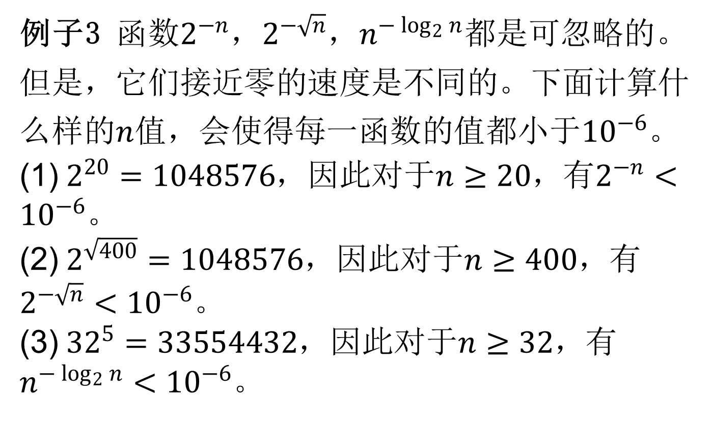
1.3计算复杂性理论在密码学中的应用（续）
1.3.1 基于计算复杂度安全的基本思想（续）
例子3 函数$2^{−n}$，$2^{−\sqrt{n}}$，$n^{−\log_{2}{n}}$都是可忽略的。但是，它们接近零的速度是不同的。下面计算什么样的$n$值，会使得每一函数的值都小于${10}^{−6}$。
(1)$2^{20}=1048576$，因此对于$n≥20$，有$2^{−n}<{10}^{−6}$。
(2)$2^{\sqrt{400}}=1048576$，因此对于$n≥400$，有$2^{−\sqrt{n}}<{10}^{−6}$。
(3)${32}^{5}=33554432$，因此对于$n≥32$，有$n^{−\log_{2}{n}}<{10}^{−6}$。

Slide 29
1.3计算复杂性理论在密码学中的应用（续）
1.3.1 基于计算复杂度安全的基本思想（续）
定理10 令negl₁和negl₂为可忽略函数，则：
（1）如果函数negl₃定义为negl₃(n)=negl₁(n)+ negl₂(n)，则该函数也是可忽略的。
（2）对任何正多项式p，如果函数negl₄定义为negl₄(n)=p(n)·negl₁(n)，则该函数也是可忽略的。
定义8 如果每个PPT敌手A执行某个特定类型的攻击，对于每个多项式p(·)，存在一个整数N，对于n>N，A在这次攻击中成功的概率小于1/p(n)，则认为该方案是安全的。

Slide 30
1.3计算复杂性理论在密码学中的应用(续)
1.3.2基于计算安全的加密方案
安全论证（约减）的具体方法：
（1）假定某个PPT敌手A攻击方案Π，将敌手的成功概率表示为ε(n)。
（2）构造一个叫做“归约”的有效算法A′，该算法将敌手A作为子程序来使用，试图解决难题X。这里指定难题X的某个输入实例x，有效算法A′将会对敌手A模拟出一个Π的实例，满足敌手A与Π交互。更准确地说，当敌手A作为子程序被有效算法A′运行时，它的分布应该和当A自身与Π交互时的分布是相同的；如果敌手A成功攻破了由A′模拟的Π的实例，则这将允许A′解决给出的难题实例x，成功的概率至少为多项式的倒数，即1/p(n)。

Slide 31
1.3计算复杂性理论在密码学中的应用(续)
1.3.2基于计算安全的加密方案(续)
（3）如果ε(n)不是可忽略的，则A′解决难题X的概率为不可忽略的概率ε(n)/p(n)。这与X是难题的假设矛盾。
（4）因而结论是，给定一个关于X是难题的假设，不存在PPT的敌手A能够以不可忽略的概率成功攻破Π，即Π是计算上安全的。

Slide 32
1.3计算复杂性理论在密码学中的应用(续)
1.3.2基于计算安全的加密方案(续)
定义9 一个对称密钥加密方案是PPT算法(Gen, Enc, Dec)的三元组。
（1）密钥生成算法Gen的输入为安全参数1^{n}，输出为密钥k：记为k←Gen(1^{n})（Gen是一个随机算法）。不失一般，假设任何由Gen(1^{n})输出的密钥k，都满足|k|≥n。
（2）加密算法Enc将密钥k和明文消息m∈{0, 1}*作为输入，并且输出一个密文c。因为Enc可能是随机化的算法，可记为c← Enc_{k}(m)。

Slide 33
1.3计算复杂性理论在密码学中的应用(续)
1.3.2基于计算安全的加密方案(续)
定义9（续）
（3）解密算法Dec将密钥k和密文c作为输入，输出消息m。假设Dec是确定性的，可记为m:=Dec_{k}(c)。
如果方案(Gen, Enc, Dec)满足：对每个n、由Gen(1^{n})输出的密钥k，算法Dec_{k}只对消息m∈{0, 1}^{l(n)}有定义，则可以说(Gen, Enc, Dec)是一个消息长度为定长l(n)的对称密钥加密方案。

Slide 34
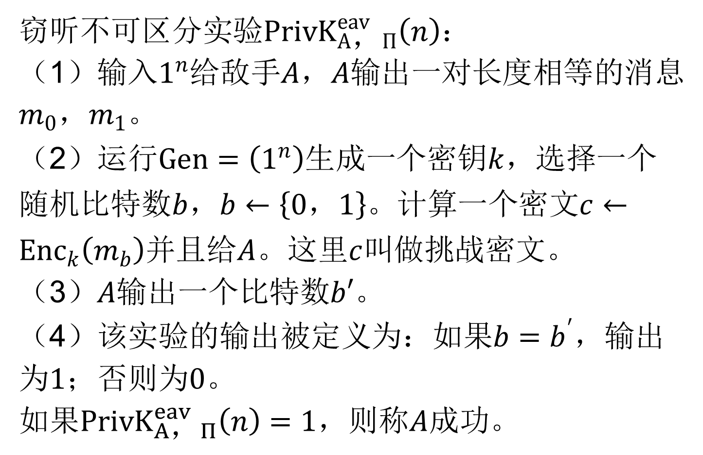
1.3计算复杂性理论在密码学中的应用(续)
1.3.2基于计算安全的加密方案(续)
窃听不可区分实验$PrivK_{A，Π}^{eav}\left(n\right)$：
（1）输入$1^{n}$给敌手$A$，$A$输出一对长度相等的消息$m_{0}，m_{1}$。
（2）运行$Gen=\left(1^{n}\right)$生成一个密钥$k$，选择一个随机比特数$b$，$b←\left\{0，1\right\}$。计算一个密文$c←{Enc}_{k}\left(m_{b}\right)$并且给$A$。这里$c$叫做挑战密文。
（3）$A$输出一个比特数$b′$。
（4）该实验的输出被定义为：如果${b=b}^{′}$，输出为$1$；否则为$0$。
如果$PrivK_{A，Π}^{eav}\left(n\right)=1$，则称$A$成功。

Slide 35
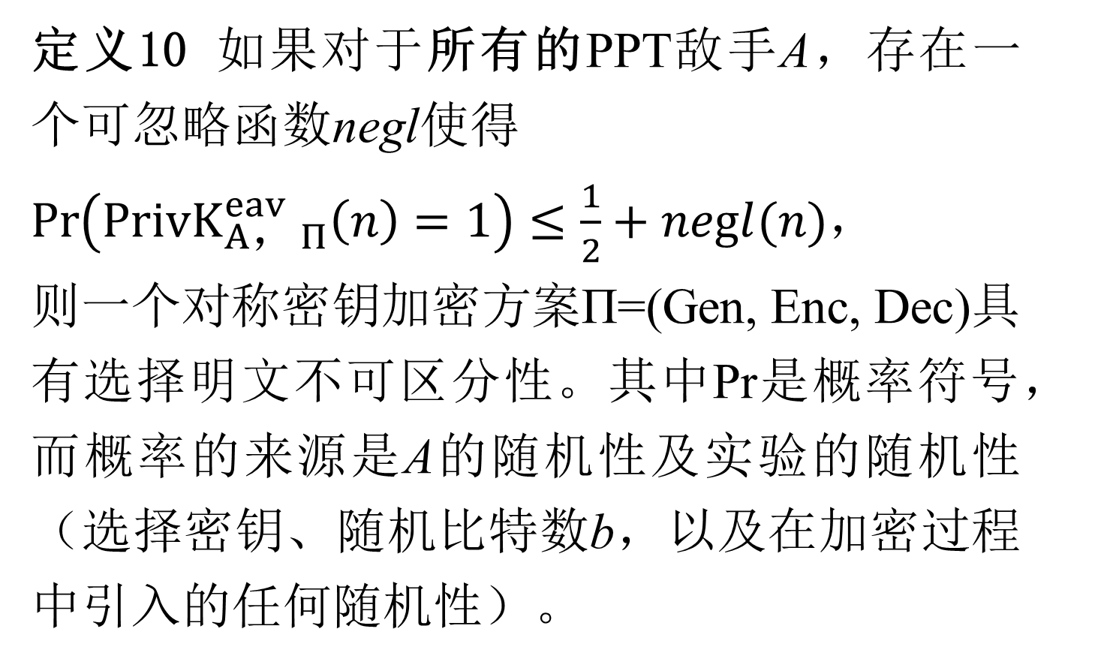
1.3计算复杂性理论在密码学中的应用(续)
1.3.2基于计算安全的加密方案(续)
定义10 如果对于所有的PPT敌手A，存在一个可忽略函数negl使得
$\operatorname{Pr}\left(PrivK_{A，Π}^{eav}\left(n\right)=1\right)≤\frac{1}{2}+negl(n)$，
则一个对称密钥加密方案Π=(Gen, Enc, Dec)具有选择明文不可区分性。其中Pr是概率符号，而概率的来源是A的随机性及实验的随机性（选择密钥、随机比特数b，以及在加密过程中引入的任何随机性）。

Slide 36
1.3计算复杂性理论在密码学中的应用(续)
1.3.2基于计算安全的加密方案(续)
定义11（伪随机发生器）令l(·)为多项式，令G为确定多项式时间算法。G满足对任意输入s∈{0, 1}^{n}，输出一个长度为l(n)的字符比特串。如果该算法还满足下面两个条件，则称G是一个伪随机发生器。
（1）对于每个n来说，满足l(n)>n。
（2）对所有的PPT区分器D来说，存在一个可忽略函数negl，满足
|Pr(D(r)=1)−Pr(D(G(s))=1)|≤negl(n)，
式中，r是从{0, 1}^{l(n)}中均匀随机选择的，种子s是从{0, 1}^{n}中均匀随机选择的，并且概率源为D的随机性和对r、s的选择。

Slide 37
1.3计算复杂性理论在密码学中的应用(续)
1.3.2基于计算安全的加密方案(续)
可归约安全加密方案
一个可归约安全的对称加密方案可构造如下：
（1）Gen：输入1^{n}，均匀随机选择k←{0, 1}^{n}，并将其作为密钥输出。
（2）Enc：输入一个密钥k∈{0, 1}^{n} ，以及消息m∈{0, 1}^{l(n)}，输出密文c:=G(k)⊕m。
（3）输入一个密钥k∈{0, 1}^{n}，以及一个密文c∈{0, 1}^{l(n)}，输出消息m=G(k)⊕c。

Slide 38
谢谢！

